Slide 1


Konsep Perbankan Dasar
Kegiatan Usaha Bank

Slide 2




Bank Umum
  Funding (Menghimpun Dana)
  Lending (Menyalurkan Dana)
  Services (Jasa Keuangan Lainnya)
Kegiatan operasional bank umum mencakup seluruh aktivitas perbankan, mulai dari mengumpulkan dana masyarakat, menyalurkannya kembali dalam bentuk pinjaman, hingga memberikan berbagai layanan keuangan untuk mempermudah transaksi masyarakat.

Slide 3


Menghimpun Dana (Funding)
Bank menghimpun dana dengan menawarkan berbagai jenis simpanan. Dana ini berasal dari masyarakat dan nantinya digunakan kembali oleh bank untuk kegiatan penyaluran dana
Mengumpulkan amunisi modal dari kepercayaan nasabah.
  Tabungan: Fleksibel, menggunakan Buku Tabungan & ATM.
  Giro: Penarikan instan via Cek atau Bilyet Giro (Cocok untuk bisnis).
  Deposito: Komitmen jangka panjang dengan imbal hasil (bunga) lebih tinggi.

Slide 4
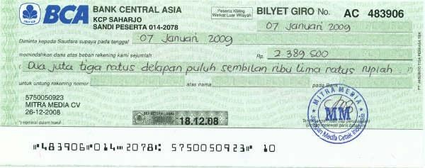

Slide 5


Menyalurkan Dana (Lending)
Menyalurkan dana adalah:
  Memberikan pinjaman kepada masyarakat
Bank menyalurkan dana yang telah dihimpun dalam bentuk kredit kepada masyarakat. Kredit yang diberikan disesuaikan dengan kemampuan nasabah dalam mengembalikan pinjaman. Bank memperoleh keuntungan dari bunga yang dikenakan.

Slide 6

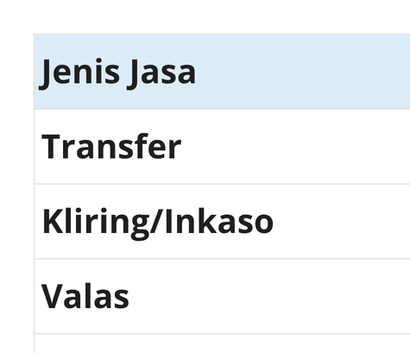
Memberikan Jasa Lainnya

Slide 7


KEGIATAN BPR
  Menghimpun dana
  Menyalurkan dana
Penjelasan:
Bank Perkreditan Rakyat memiliki kegiatan yang lebih sederhana dibanding bank umum. BPR tidak memberikan jasa seperti giro, transfer, atau lalu lintas pembayaran, dan lebih fokus pada simpanan serta pemberian kredit kepada masyarakat.

Slide 8

kegiatan Usaha Bank Syariah
Kegiatan usaha bank syariah tidak terlepas dari akad. Akad dalam bank syariah diartikan sebagai suatu bentuk kesepakatan atas kerja sama yang dilakukan antara pihak bank syariah dan nasabah untuk menjalankan hak dan kewajiban masing-masing sesuai produk yang disepakati sesuai prinsip syariah Islam.

Slide 9

Menerima Titipan Syariah (Wadiah)
Sebagai pihak penerima titipan, bank syariah bertanggung jawab atas keselamatan, keamanan, serta keutuhan barang atau uang yang sepenuhnya dipercayakan oleh nasabah sebagai pihak penitip
Terdapat dua jenis wadiah, yaitu sebagai berikut:
  Wadiah yad amanah, yaitu akad yang tidak memperbolehkan penerima titipan untuk memanfaatkan atau menggunakan barang atau uang titipan untuk meningkatkan potensi keuntungan bagi penitip.
  Wadiah yad dhamanah, yaitu akad yang memperbolehkan penerima titipan untuk memanfaatkan atau menggunakan barang atau uang titipan untuk meningkatkan potensi keuntungan atas seizin penitip.

Slide 10

Memberikan pinjaman
Kegiatan bank syariah dalam memberikan pinjaman, yaitu menyerahkan harta berupa uang atau barang kepada peminjam atau nasabah dengan tujuan mengambil manfaat dari harta yang dipinjam dan mengembalikan gantinya, atau mengambil manfaat harta yang dipinjam tanpa keharusan untuk mengembalikannya.
  Qardh, yaitu akad pemberian pinjaman oleh bank syariah tanpa imbalan. Peminjam mengembalikan nilai pokok dari harta pinjaman dengan jumlah dan jangka waktu yang telah disepakati.
  Qardhul hasan, yaitu akad pemberian pinjaman yang diberikan kepada pihak yang membutuhkan dengan kriteria tertentu. Jenis pinjaman ini ditujukan untuk aktivitas sosial, seperti membantu pendanaan sektor usaha mikro, kecil, dan menengah, serta membantu kegiatan sosial tanpa harus mengembalikannya.

Slide 11
Menyalurkan Pembiayaan bagi hasil dan jual beli
  bagi hasil
Dalam hal ini, pihak bank syariah dan nasabah membuat kesepakatan terkait persentase keuntungan yang diterima bank syariah atas pembiayaan yang dikelola oleh nasabah.
  Mudharabah, yaitu akad kerja sama antara bank syariah sebagai penyedia modal dan nasabah sebagai pengelola modal.
  Musyarakah, yaitu akad kerja sama antara bank syariah sebagai penyedia modal dan nasabah sebagai pihak pengelola modal untuk suatu proyek usaha.
  Al-muzara’ah, yaitu kerja sama pengolahan pertanian antara pemilik lahan dan penggarap.
  Al-musaqah, yaitu kerja sama pengolahan pertanian yang tidak jauh berbeda dengan akad al-muzara’ah.
  jual Beli
  Bai’as-salam, yaitu pembelian barang yang diserahkan di kemudian hari, sementara pembayaran dilakukan di muka.
  Bai’al-istishna’, yaitu bentuk khusus dari akad bai’as-salam. Kedua belah pihak harus membuat kesepakatan harga dan sistem pembayaran terlebih dahulu.

Slide 12
Menyalurkan Pembiayaan sewa menyewa
Tujuan sewa-menyewa adalah memenuhi kebutuhan nasabah dalam mengelola harta untuk mendapatkan keuntungan.
Akad yang dilakukan dalam pembiayaan sewa-menyewa adalah sebagai berikut:
  Ijarah (leasing), yaitu akad pemindahan hak guna atas barang atau jasa melalui pembayaran upah sewa tanpa diikuti dengan pemindahan kepemilikan atas barang atau jasa tersebut.
  Ijarah muntahiyah bit-tamlik, yaitu akad sewa-menyewa antara pemilik objek sewa dan penyewa untuk mendapatkan imbalan atas objek sewa tersebut.

Slide 13
Menyalurkan pembiayaan
Pembiayaan lain yang disalurkan bank syariah kepada nasabah adalah sebagai berikut:
  Wakalah, yaitu penyerahan atau pemberian mandat dari satu pihak kepada pihak lain.
  Kafalah, yaitu jaminan yang diberikan penanggung kepada pihak ketiga untuk memenuhi kewajiban kepada pihak kedua atau yang ditanggung. Akad kafalah dapat pula diartikan sebagai pengalihan tanggung jawab dari satu pihak kepada pihak lain.
  Hawalah, yaitu pengalihan utang dari orang yang berutang kepada orang lain yang wajib menanggungnya atau dengan kata lain pemindahan beban utang dari satu pihak kepada pihak lain.
  Rahn, yaitu kegiatan menahan salah satu harta milik peminjam sebagai jaminan atas pinjaman yang diterimanya. Akad dilakukan dalam kegiatan gadai.
  Sharf, yaitu kegiatan jual beli valuta dengan valuta lain. Transaksi ini berupa pemberian fasilitas penukaran uang (money changer).
  Ujrah, yaitu imbalan yang diberikan atau diminta atas suatu pekerjaan yang dilakukan oleh bank syariah berupa fee-based income/service, penyewaan safe deposit box, penggunaan ATM, dan sebagainya.

Slide 14


Terima kasih!

Slide 15






WAKTUNYA KUIS

Slide 16


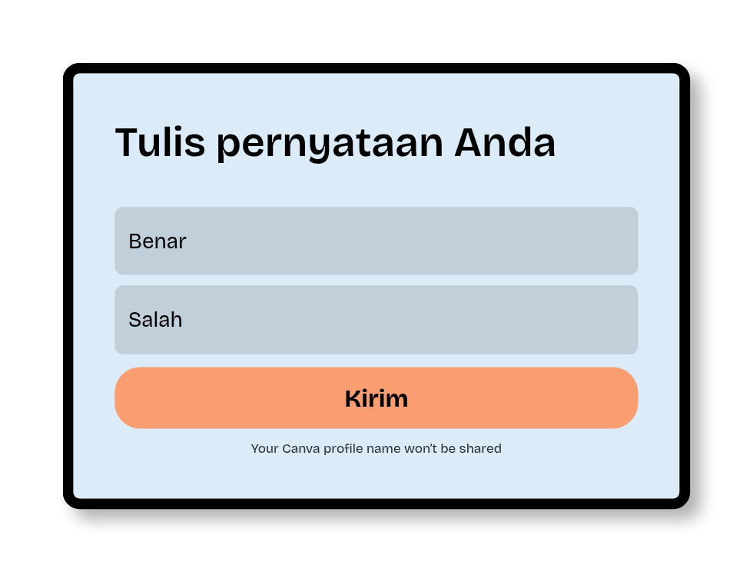


Pertanyaan 1
Sebuah bank berhasil menghimpun dana masyarakat dalam jumlah besar melalui produk tabungan dan deposito. Namun, bank tersebut menahan sebagian besar dana dalam bentuk kas dan tidak menyalurkannya sebagai kredit karena ingin menghindari risiko. Kondisi ini menunjukkan bahwa bank telah menjalankan fungsi intermediasi secara optimal.

Slide 17
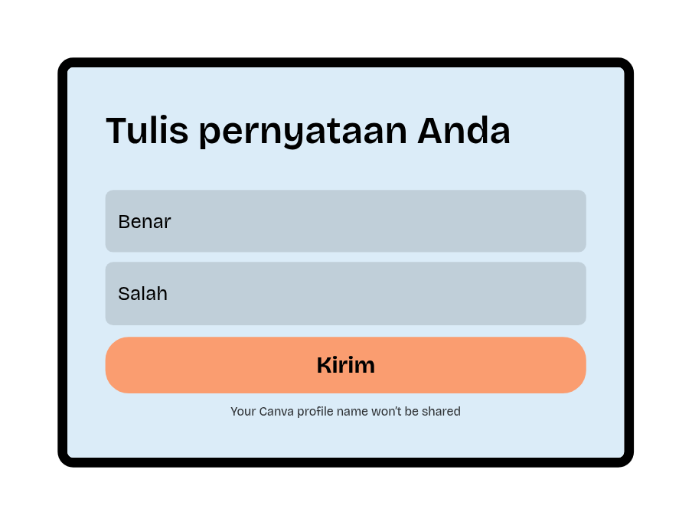


Pertanyaan 2
Seorang pengusaha memilih menggunakan giro dibanding deposito karena ia membutuhkan fleksibilitas dalam melakukan transaksi bisnis harian, seperti pembayaran menggunakan cek dan bilyet giro. Keputusan tersebut mencerminkan pemanfaatan produk bank yang sesuai dengan karakteristiknya.

Slide 18


Pertanyaan 3
Dalam upaya meningkatkan keuntungan, sebuah bank memberikan kredit kepada seluruh nasabah yang mengajukan pinjaman tanpa melakukan analisis kemampuan bayar. Kebijakan ini dapat meningkatkan keuntungan bank secara berkelanjutan karena jumlah kredit yang disalurkan semakin besar.

Slide 19

Pertanyaan 4
Sebuah bank menawarkan bunga deposito yang sangat tinggi untuk menarik nasabah. Meskipun dana yang dihimpun meningkat, kebijakan ini tetap aman bagi bank karena semakin banyak dana berarti semakin besar peluang keuntungan tanpa mempertimbangkan biaya bunga.

Slide 20
Pertanyaan 5
Selain memperoleh pendapatan dari bunga kredit, bank juga mendapatkan keuntungan dari layanan seperti transfer, pembayaran tagihan, dan kartu kredit, yang termasuk dalam kegiatan jasa perbankan. Hal ini menunjukkan bahwa sumber pendapatan bank tidak hanya bergantung pada kegiatan lending.

Slide 21
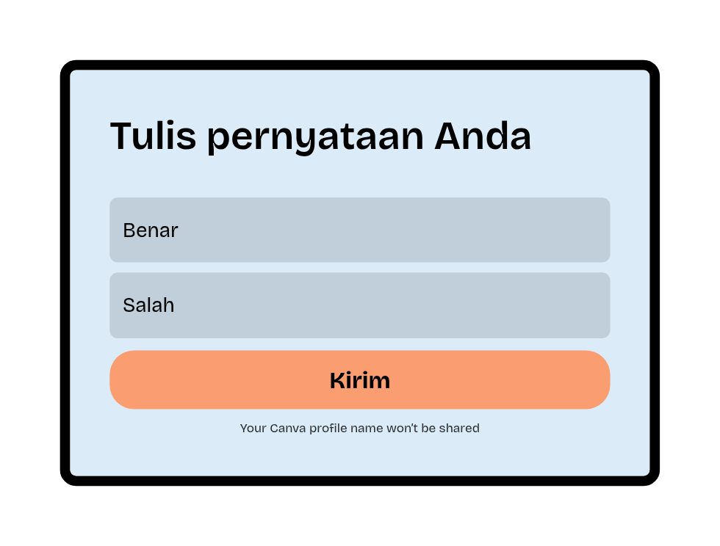
Pertanyaan 6
Sebuah BPR ingin meningkatkan daya saingnya dengan menyediakan layanan transfer antarbank dan giro seperti bank umum. Selama memiliki dana dan teknologi yang memadai, langkah tersebut sesuai dengan kegiatan usaha BPR.

Slide 22
Pertanyaan 7
BPR memiliki ruang lingkup usaha yang lebih sederhana dibanding bank umum, sehingga fokus utamanya adalah menghimpun dana dan menyalurkan kredit kepada masyarakat tanpa menyediakan layanan lalu lintas pembayaran.

Slide 23
Pertanyaan 8
Dalam bank syariah, nasabah menitipkan uangnya menggunakan akad wadiah yad amanah. Bank kemudian menggunakan dana tersebut untuk kegiatan pembiayaan guna memperoleh keuntungan tambahan bagi nasabah. Tindakan ini sesuai dengan prinsip akad tersebut.

Slide 24
Pertanyaan 9
Pada akad qardh di bank syariah, nasabah wajib mengembalikan pinjaman beserta tambahan imbalan sebagai bentuk keuntungan bagi bank, sehingga mekanismenya serupa dengan bunga pada bank konvensional.

Slide 25
Pertanyaan 10
Dalam pembiayaan mudharabah, bank menyediakan modal sedangkan nasabah mengelola usaha. Keuntungan dibagi sesuai kesepakatan, sehingga bank syariah tidak memperoleh keuntungan tetap seperti bunga.

Slide 26
Pertanyaan 11
Pada akad musyarakah, seluruh risiko usaha hanya ditanggung oleh bank sebagai penyedia modal utama, sedangkan nasabah hanya bertindak sebagai pengelola tanpa menanggung kerugian.

Slide 27
Pertanyaan 12
Seorang nasabah melakukan transaksi bai’ as-salam dengan membayar barang di awal, sementara barang akan diterima di kemudian hari. Mekanisme ini sesuai dengan prinsip jual beli dalam bank syariah.

Slide 28
Pertanyaan 13
Dalam akad ijarah, setelah masa sewa selesai, kepemilikan barang secara otomatis berpindah kepada penyewa tanpa adanya perjanjian tambahan.

Slide 29
Pertanyaan 14
Seorang nasabah menggadaikan barang berharganya kepada bank syariah sebagai jaminan atas pinjaman yang diterimanya. Praktik ini termasuk dalam akad rahn yang bertujuan memberikan rasa aman bagi pihak bank.

Slide 30
Pertanyaan 15
Layanan penukaran mata uang asing (valas) pada bank umum dan akad sharf pada bank syariah memiliki fungsi yang serupa, yaitu memfasilitasi pertukaran nilai mata uang meskipun menggunakan prinsip yang berbeda.

